Slide 1



Lliçó 15 Índex
Recordeu!
Podeu recórrer totes les seccions (intro o clic amb el mouse) o escolliu la secció que us interessi fent-hi clic. Escolliu “Posa’t a prova!” només després de passar per tots els continguts de la lliçó!
1. Noció de Determinant d’una Matriu
2. Determinant d’una Matriu 1x1
3. Determinant d’una Matriu 2x2
4. Determinant d’una Matriu 3x3
Posa’t a prova!
By EngiMath TEAM

Slide 2

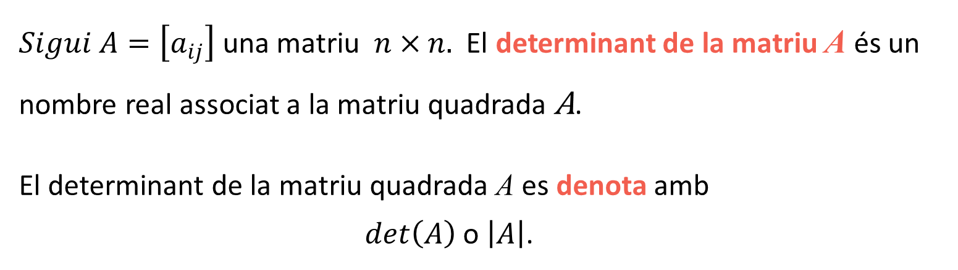

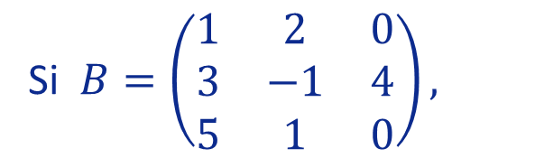

Lliçó 15
$Sigui A=\left[a_{ij}\right] \text{una} \text{matriu} n×n.$ El determinant de la matriu A és un nombre real associat a la matriu quadrada A.
El determinant de la matriu quadrada A es denota amb
$det\left(A\right)$ o $\left|A\right|$.
1. Noció de Determinant d’una Matriu
2. Determinant d’una Matriu 1x1
3. Determinant d’una Matriu 2x2
Exemples
Si $B=\left(\begin{matrix}1 & 2 & 0 \\ 3 & −1 & 4 \\ 5 & 1 & 0\end{matrix}\right),$
4. Determinant d’una Matriu 3x3
Si$A=\left(\begin{matrix}1 & 2 \\ 3 & 4\end{matrix}\right)$,
1.
2.
Posa’t a prova!
aleshores$det\left(B\right)=\left|\begin{matrix}1 & 2 & 0 \\ 3 & −1 & 4 \\ 5 & 1 & 0\end{matrix}\right|$
aleshores$\left|A\right|=\left|\begin{matrix}1 & 2 \\ 3 & 4\end{matrix}\right|$

Slide 3






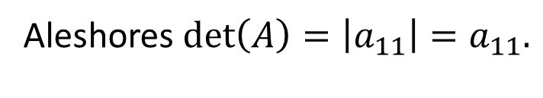
Lesson 15
Lliçó 15
$$, then \left|A\right|=a.$$
Determinant d’una Matriu 1×1
1. Noció de Determinant d’una Matriu
Sigui $A=\left[a_{11}\right].$
2. Determinant d’una Matriu 1x1
Aleshores$det\left(A\right)=\left|a_{11}\right|=a_{11}.$
3. Determinant d’una Matriu 2x2
Exemples
4. Determinant d’una Matriu 3x3
1.
2.
Si $A=\left[4\right]$ ,
Si $B=\left[−5\right],$
Posa’t a prova!
aleshores $det\left(A\right)=4$
aleshores $\left|B\right|=−5$

Slide 4
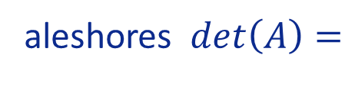












LLiçó 15
Determinant d’una Matriu 2×2
1. Noció de Determinant d’una Matriu
Sigui $A=\left[\begin{matrix}a_{11} & a_{12} \\ a_{21} & a_{22}\end{matrix}\right].$
2. Determinant d’una Matriu 1x1
Aleshores$det\left(A\right)=\left|\begin{matrix}a_{11} & a_{12} \\ a_{21} & a_{22}\end{matrix}\right|$
$$=a_{11}a_{22}$$
$$\text{−}$$
$$a_{21}a_{12}.$$
3. Determinant d’una Matriu 2x2
Exemples
4. Determinant d’una Matriu 3x3
1.
Si $A=\left[\begin{matrix}1 & 2 \\ 3 & 4\end{matrix}\right]$ ,
Si $C=\left(\begin{matrix}−2 & 4 \\ 5 & 6\end{matrix}\right)$,
2.
Posa’t a prova!
aleshores $det\left(A\right)=$
$−$
$1×4$
$$3×2$$
aleshores $\left|C\right|=−2×6−5×4$
$=−12−20=−32$
$=4−6=−2$

Slide 5

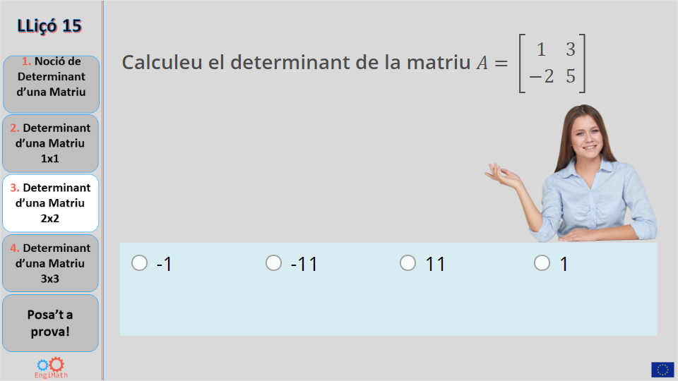
LLiçó 15
Quiz
1. Noció de Determinant d’una Matriu
Click the Quiz button to edit this object
2. Determinant d’una Matriu 1x1
3. Determinant d’una Matriu 2x2
4. Determinant d’una Matriu 3x3
Posa’t a prova!

Slide 6











Lliçó 15
Determinant d’una Matriu 3×3 (Regla de Sarrus)
1. Noció de Determinant d’una Matriu
Sigui $A=\left[\begin{matrix}a_{11} & a_{12} & a_{13} \\ a_{21} & a_{22} & a_{23} \\ a_{31} & a_{32} & a_{33}\end{matrix}\right].$
2. Determinant d’una Matriu 1x1
Per a calcular el determinant de la matriu A fem servir la regla de Sarrus:
primer copieu la primera i la segona fila de la matriu A per a formar la quarta i la cinquena fila
3. Determinant d’una Matriu 2x2
a continuació, afegiu els productes de les diagonals que van de dalt
a baix
4. Determinant d’una Matriu 3x3
- finalment resteu els productes de les diagonals que van de baix a dalt
$$\left|A\right|=\left|\begin{matrix}a_{11} & a_{12} & a_{13} \\ a_{21} & a_{22} & a_{23} \\ a_{31} & a_{32} & a_{33}\end{matrix}\right|$$
$$=a_{11}a_{22}a_{33}$$
$$+$$
$$a_{21}a_{32}a_{13}$$
$$+$$
$$a_{31}a_{12}a_{23}$$
Posa’t a prova!
$\begin{matrix}a_{11} & a_{12} & a_{13} \\ a_{21} & a_{22} & a_{23}\end{matrix}$
$$−a_{31}a_{22}a_{13}$$
$$−a_{11}a_{32}a_{23}$$
$$−a_{21}a_{12}a_{33}$$

Slide 7





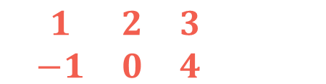


Lliçó 15
Determinant d’una Matriu 3×3 (Regla de Sarrus)
1. Noció de Determinant d’una Matriu
Exemple
Calculeu el determinant
2. Determinant d’una Matriu 1x1
$$\left|A\right|=\left|\begin{matrix}1 & 2 & 3 \\ −1 & 0 & 4 \\ −2 & 1 & 5\end{matrix}\right|$$
$$=1×0×5+$$
$$\left(−1\right)×1×3$$
$$+\left(−2\right)×2×4−$$
3. Determinant d’una Matriu 2x2
$$−\left(−2\right)×0×3$$
$$−1×1×4$$
$$−\left(−1\right)×2×5=$$
$\begin{matrix}1 & 2 & 3 \\ −1 & 0 & 4\end{matrix}$
$$=0−3−16−0−4+10=−13$$
4. Determinant d’una Matriu 3x3
Posa’t a prova!

Slide 8








Lliçó 15
Determinant d’una Matriu 3×3 (Regla de Sarrus)
1. Noció de Determinant d’una Matriu
Exemple
També podeu calcular el determinant d’una matriu 3x3 copiant la primera i la segona columna de la matriu A per a formar la quarta i cinquena columna
2. Determinant d’una Matriu 1x1
3. Determinant d’una Matriu 2x2
$$\left|A\right|=\left|\begin{matrix}1 & 2 & 3 \\ −1 & 0 & 4 \\ −2 & 1 & 5\end{matrix}\right|$$
$$\begin{matrix}1 & 2 \\ −1 & 0 \\ −2 & 1\end{matrix}$$
- i resteu els productes de les diagonals que van de baix a dalt
- a continuació, afegiu els productes de les diagonals que van de dalt a baix
4. Determinant d’una Matriu 3x3
$$=1×0×5+$$
$$2×4×\left(−2\right)$$
$$+3×\left(−1\right)×1$$
$$−\left(−2\right)×0×3−$$
$$−1×4×1$$
$$−5×\left(−1\right)×2=$$
Posa’t a prova!
$$=0−3−16−0−4+10=−13$$

Slide 9



Lliçó 15
Potser us caldrà llapis i paper per a responder a aquesta pregunta final!
1. Noció de Determinant d’una Matriu
2. Determinant d’una Matriu 1x1
3. Determinant d’una Matriu 2x2
4. Determinant d’una Matriu 3x3
Posa’t a prova!

Slide 10
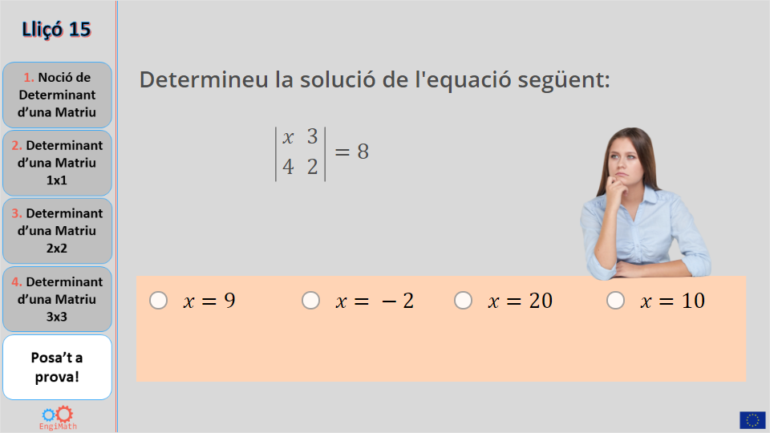
Lliçó 15
Quiz
1. Noció de Determinant d’una Matriu
Click the Quiz button to edit this object
2. Determinant d’una Matriu 1x1
3. Determinant d’una Matriu 2x2
4. Determinant d’una Matriu 3x3
Posa’t a prova!

Slide 11


Fi de la Lliçó 15
Esperem que us hagi estat útil!
1. Noció de Determinant d’una Matriu
2. Determinant d’una Matriu 1x1
3. Determinant d’una Matriu 2x2
4. Determinant d’una Matriu 3x3
Posa’t a prova!
By EngiMath TEAM

